Slide 1
Projet HarmoniaWear
Projet présenté pour le Titre Professionnel
Développeur Web et Web Mobile
Aziz Ayyad
Session : janvier 2025 – janvier 2026

Slide 2
Contexte du projet
Projet web de présentation de collections de vêtements
Application développée dans un cadre pédagogique
Organisation par univers (streetwear, sportswear, etc.)
Architecture orientée vers une évolution e-commerce

Slide 3
Objectifs du projet
Afficher des collections de produits
Permettre une navigation par catégories
Séparer clairement le front-end et le back-end
Mettre en place une base technique évolutive

Slide 4
Périmètre fonctionnel
Inclus dans le projet :
Interface utilisateur dynamique
API back-end
Base de données relationnelle
Hors périmètre :
Paiement en ligne
Gestion des commandes
Authentification utilisateur avancée
P.S. Authentification JWT : Opérationnelle en Back-end (pour démonstration technique).

Slide 5
Choix techniques
Front-end : React (Vite)
Back-end : Node.js / Express
Base de données : PostgreSQL
ORM : Prisma

Slide 6
Architecture générale
Application web en architecture client / serveur
Le front-end consomme une API REST
Le back-end centralise la logique métier
La base de données stocke les informations produites
Utilisateur (Navigateur)
↓
Front-end (React + Vite)
↓ API REST
Back-end (Node.js / Express)
↓
Base de données (PostgreSQL)

Slide 7
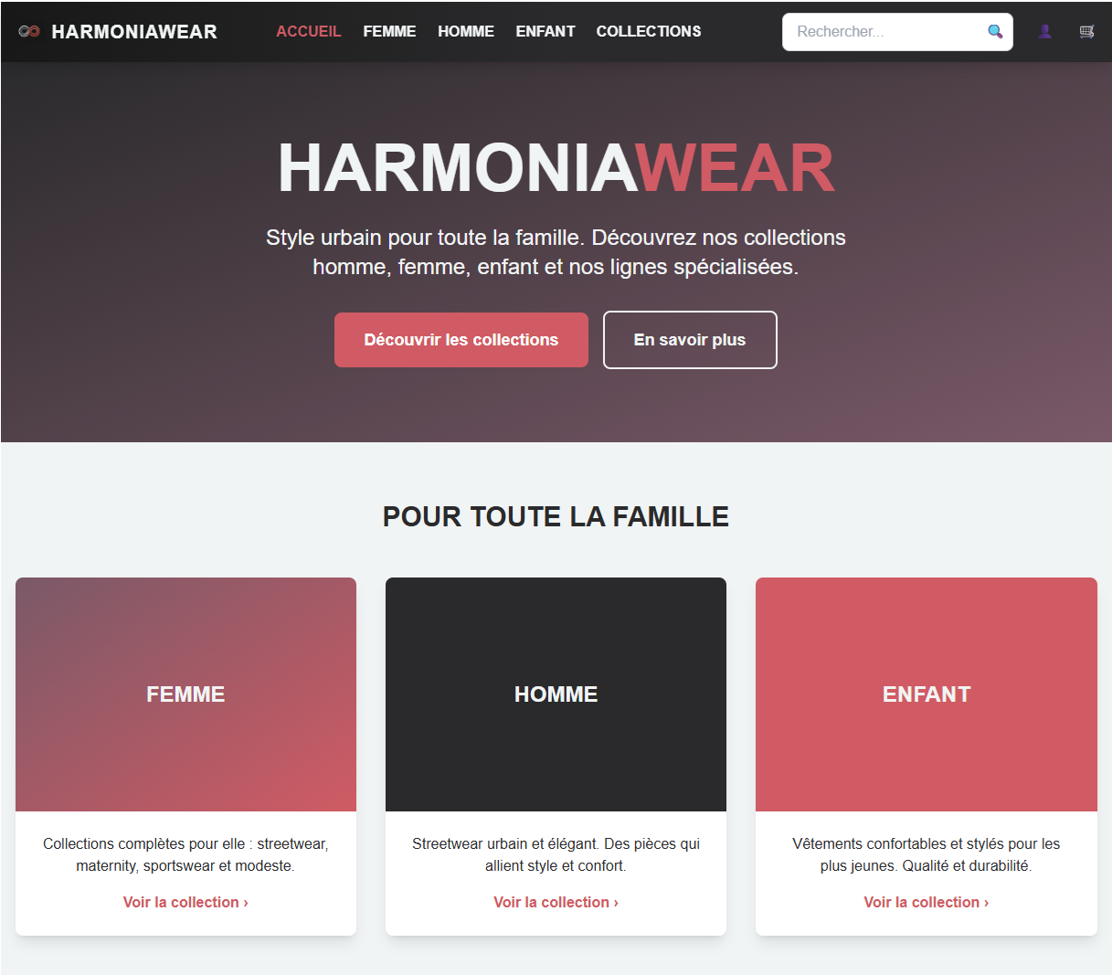
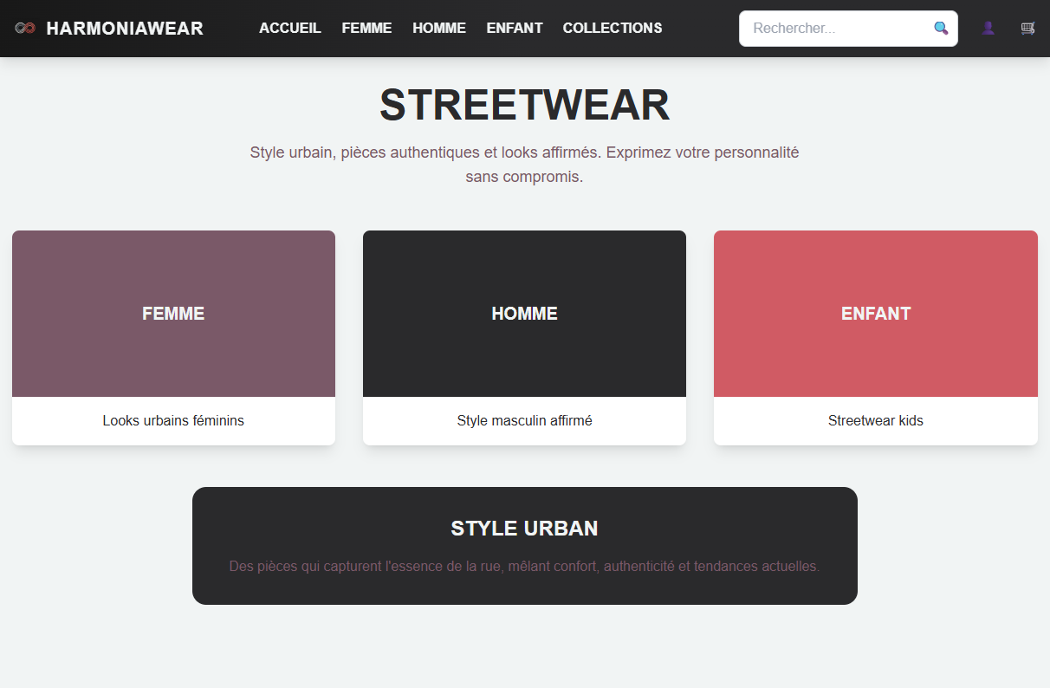
Interface utilisateur
Interface responsive
Navigation claire par catégories
Pages dédiées aux univers (streetwear, sportswear…)
Mise en valeur des produits

Slide 8
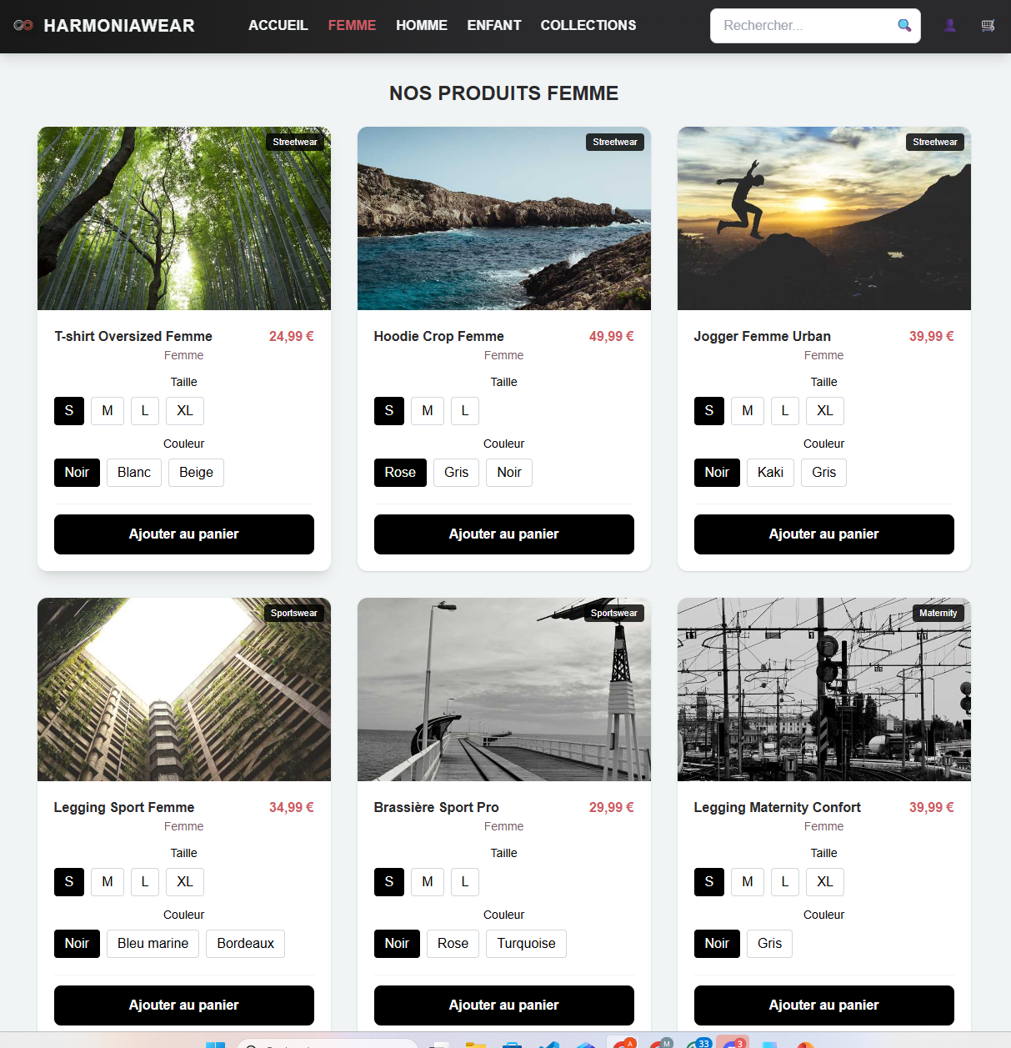
Dynamique front-end
Récupération des données via appels API
Affichage dynamique des produits
Composants réutilisables
Séparation logique entre données et affichage

Slide 9
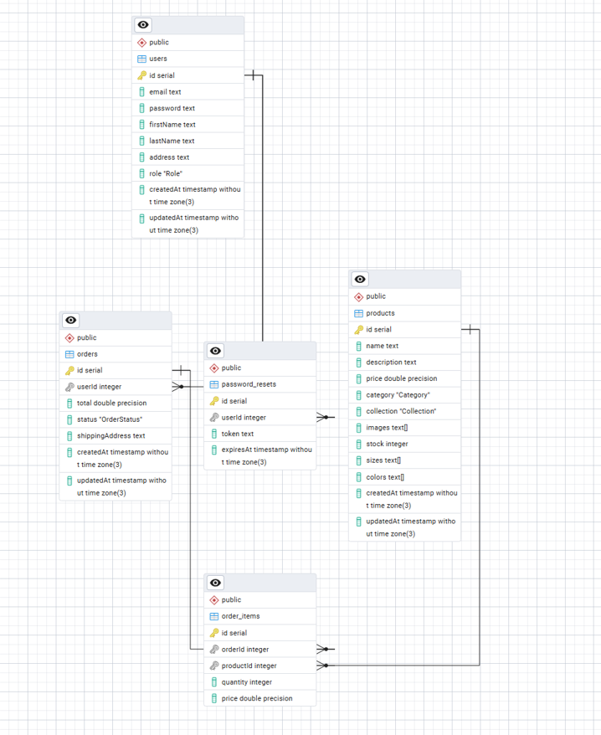
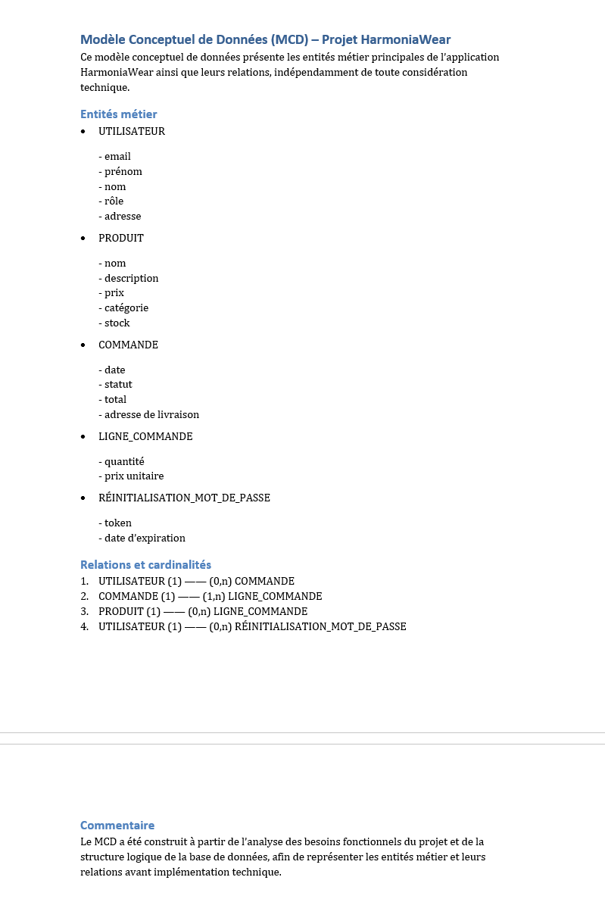
Modèle de données
Modélisation de la base de données
Relations entre produits et catégories
Structure pensée pour l’évolution du projet
Notes:
Si question : « Oui, c’est volontaire. Le MLD a servi de base directe à l’implémentation avec PostgreSQL et Prisma. »

Slide 10
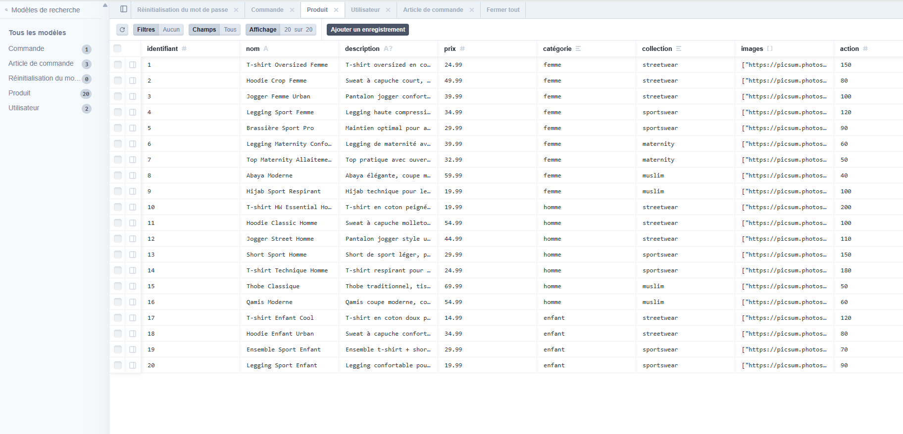
Back-end et logique métier
API REST structurée
Routes dédiées aux produits et catégories
Accès aux données via Prisma
Séparation contrôleurs / base de données

Slide 11
Sécurité et bonnes pratiques
Utilisation de variables d’environnement
Validation des données côté serveur
Séparation des responsabilités
Respect des bonnes pratiques de développement
Gestion des erreurs et des réponses HTTP

Slide 12
Qualité du code
ESLint et Prettier configurés pour garantir un code cohérent et lisible
Structure de dossiers claire et organisée (front-end / back-end / composants)
Conventions de nommage cohérentes pour les fichiers, variables et composants
Commentaires ciblés sur les parties complexes du code
Documentation du projet via un fichier README

Slide 13
Tests et vérifications
Tests manuels des routes API (requêtes GET)
Vérification de l’affichage dynamique des données côté front-end
Validation des scénarios fonctionnels principaux (navigation, affichage produits)
Vérification des réponses HTTP et des cas d’erreur simples

Slide 14
Difficultés rencontrées
Gestion de la synchronisation entre front-end et back-end
Mise en place des filtres par catégories et collections
Structuration du modèle de données pour anticiper l’évolution
Gestion de l’état et du rendu conditionnel côté front-end

Slide 15
Conclusion et évolutions possibles
Projet conforme aux objectifs pédagogiques du titre DWWM
Architecture claire, modulaire et pensée pour l’évolutivité
Évolutions possibles (hors périmètre du projet actuel) :
  Authentification
  panier
  paiement en ligne

